Slide 1
село Сладковское
Сладковского сельского поселения
Слободо - Туринского муниципального района
Свердловской области
МАССОВЫЕ СПОРТИВНЫЕ
МЕРОПРИЯТИЯ
«Здоровое село - территория трезвости»
2022 год

Slide 2
ПРОВЕДЕНИЕ СПОРТИВНЫХ МЕРОПРИЯТИЙ
«Кросс наций – 2021»;
День здоровья для пенсионеров;
Соревнования по настольному теннису;
Турнир по бильярду, среди пожилых людей;
Закрытие спортивного сезона по мини - футболу;
Турнир по бильярду;
«Лыжня России – 2022»;
Хоккей в День защитника Отечества;
Хоккей на кубок Главы;
«Всероссийская акция 10000 шагов»;

Slide 3
ПРОВЕДЕНИЕ СПОРТИВНЫХ МЕРОПРИЯТИЙ
11. Велопарад, посвящённый празднику весны и труда, в рамках дня здоровья «Привет, велосипед»;
12. Спортивный праздник «Первомайские победы»;
13. Мини – футбол для детей;
14. Чемпионат по мини – футболу среди мужчин ;
15. Соревнования по мини – футболу;
16. Волейбол – женщины;
17. Волейбол – мужчины;
Соревнования по дартсу;
Соревнования по кольцебросу;
Гонки на самокате для детей от 3 до 6 лет;
Праздник «Спортивное ассорти».

Slide 4
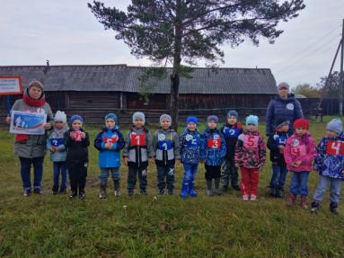
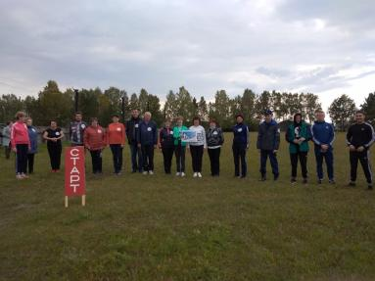
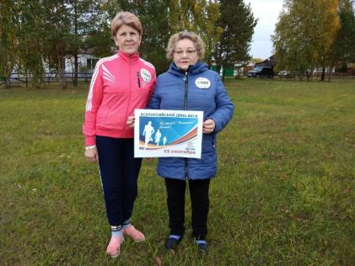
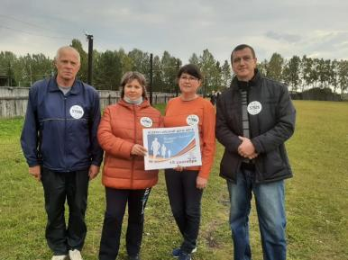
СПОРТИВНЫЕ СОРЕВНОВАНИЯ
«КРОСС НАЦИЙ – 2021»
15.09.2021 г.

Slide 5
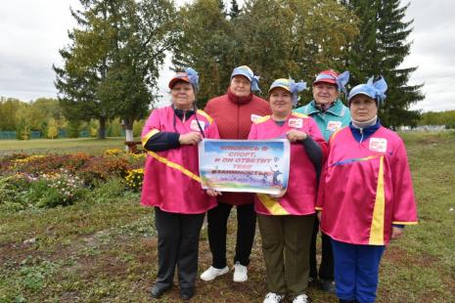
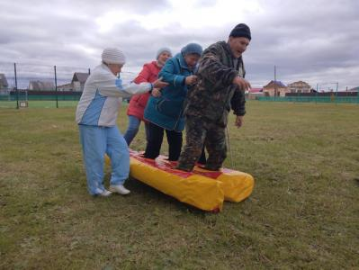
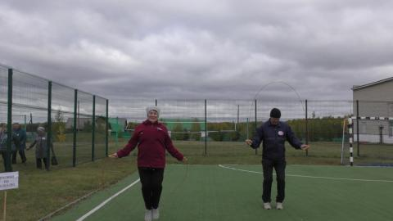
ДЕНЬ ЗДОРОВЬЯ ДЛЯ ПОЖИЛЫХ ЛЮДЕЙ
Соревнования
в рамках месячника пенсионеров
прошли
23 сентября 2021 года

Slide 6
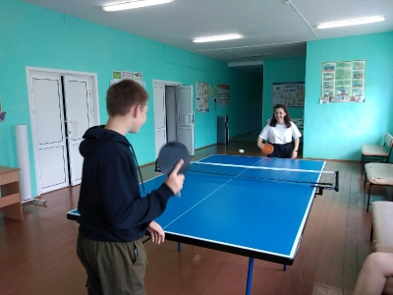
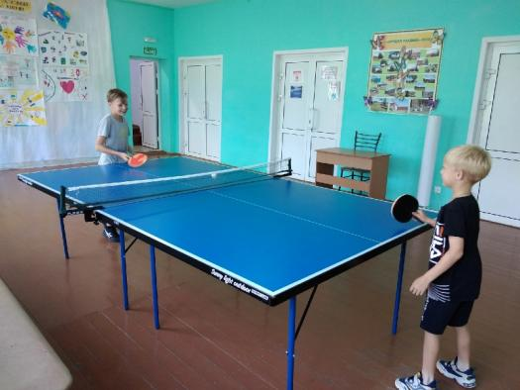
СОРЕВНОВАНИЯ НАСТОЛЬНОМУ ТЕННИСУ
Каждую третью субботу месяца для молодежи
Каждую вторую пятницу месяца для детей

Slide 7
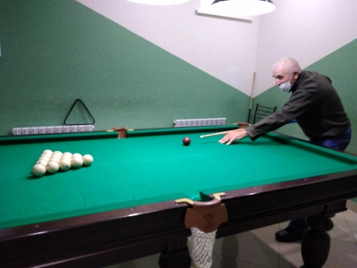
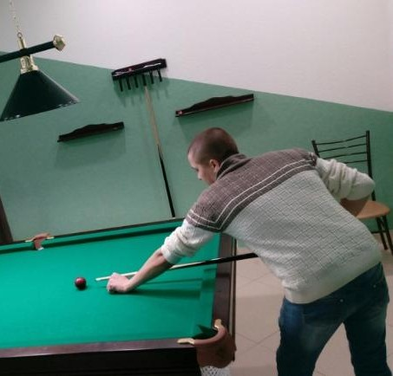
ТУРНИР ПО БИЛЬЯРДУ, СРЕДИ ПОЖИЛЫХ ЛЮДЕЙ
7.10.2021 г.

Slide 8
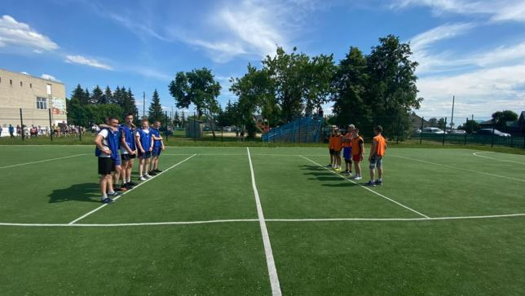
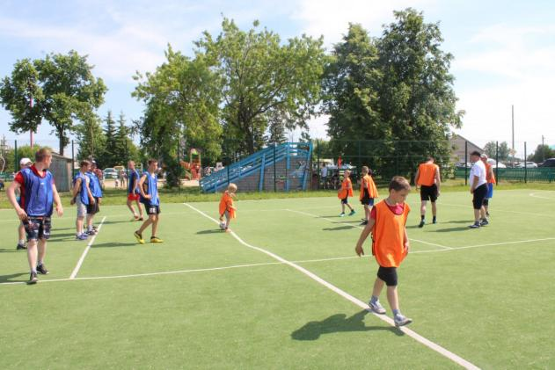
ЗАКРЫТИЕ СПОРТИВНОГО СЕЗОНА ПО МИНИ – ФУТБОЛУ
8.10.2021 г.

Slide 9
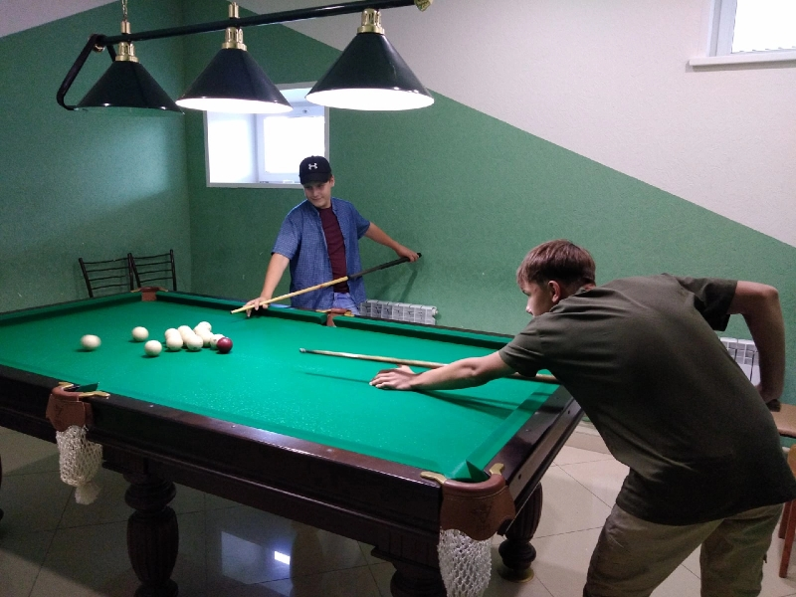
ТУРНИР ПО БИЛЬЯРДУ
15.10.2021 г.

Slide 10
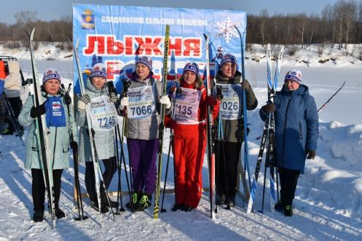
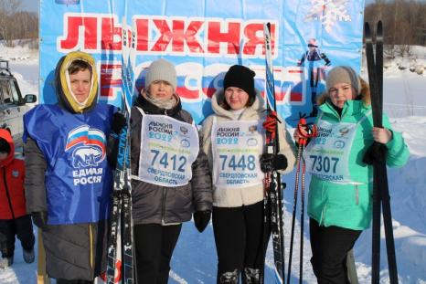
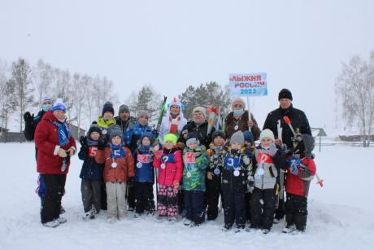
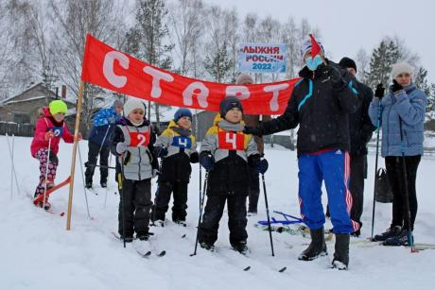
«ЛЫЖНЯ РОССИИ – 2022»
10 февраля

Slide 11
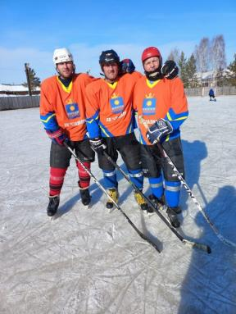
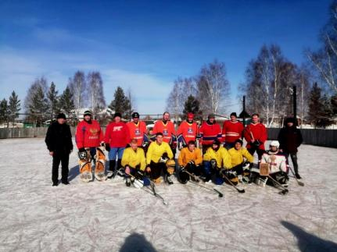
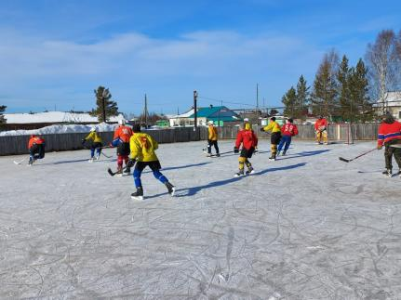
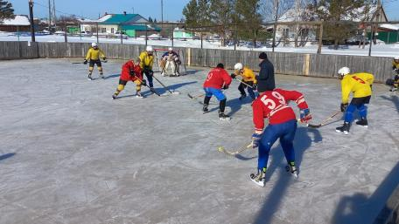
ХОККЕЙ В ДЕНЬ ЗАЩИТНИКА ОТЕЧЕСТВА
23 февраля

Slide 12
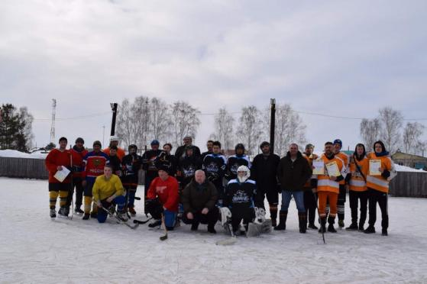
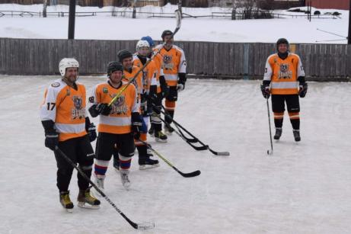
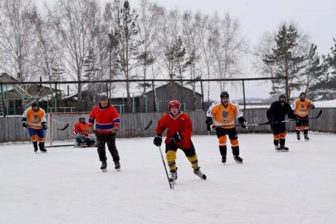
ХОККЕЙ НА КУБОК ГЛАВЫ
19 марта 2022 г.

Slide 13
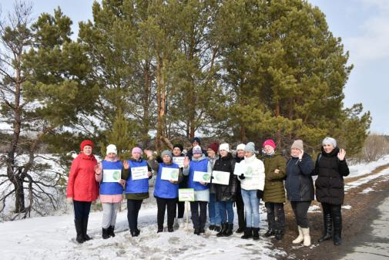
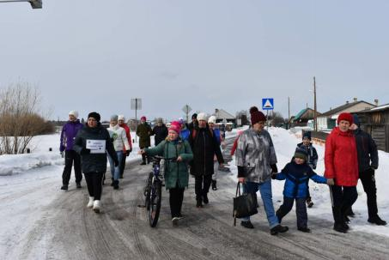
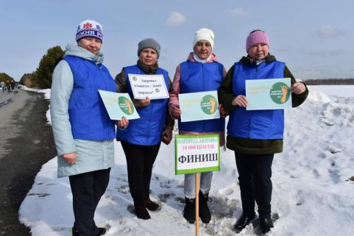
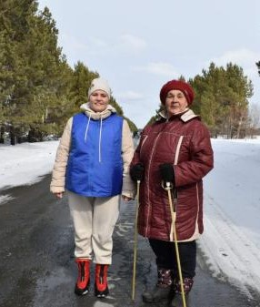
ВСЕРОССИЙСКАЯ АКЦИЯ 10000 ШАГОВ
2 апреля 2022 г.

Slide 14
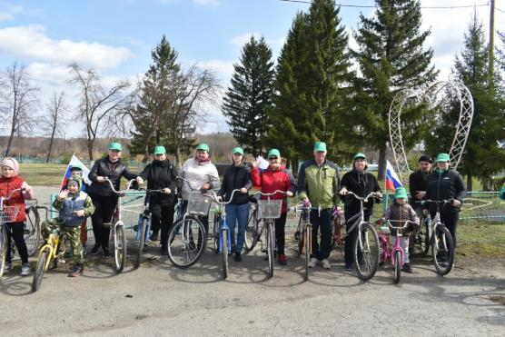
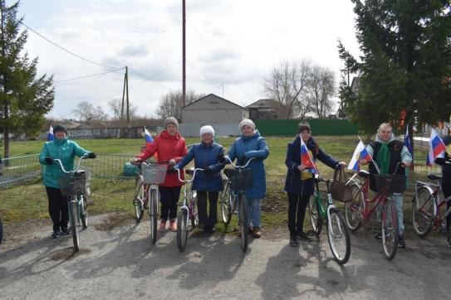
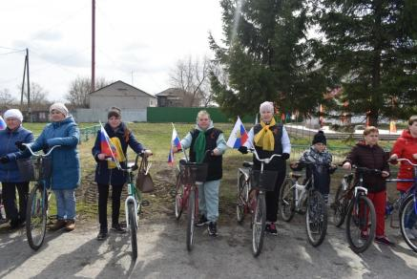
ВЕЛОПАРАД
30 апреля 2022 г.

Slide 15
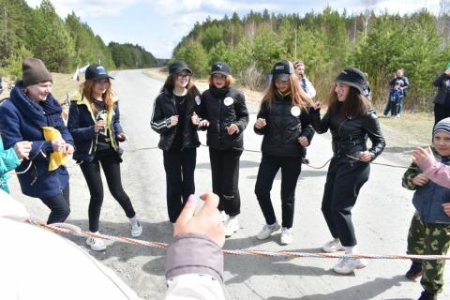
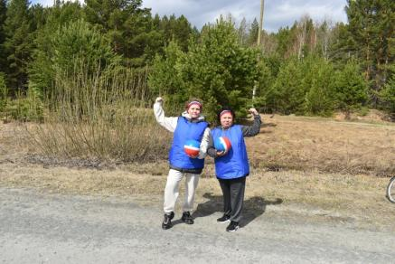
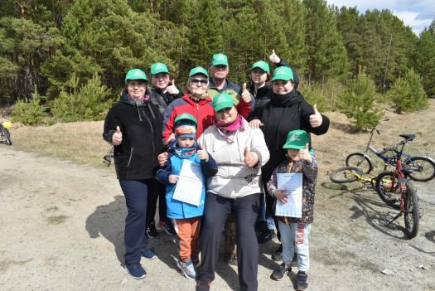
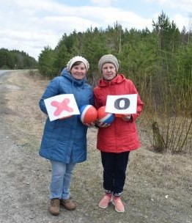
СПОРТИВНЫЙ ПРАЗДНИК «ПЕРВОМАЙСКИЕ ПОБЕДЫ»
30 апреля 2022 г.

Slide 16
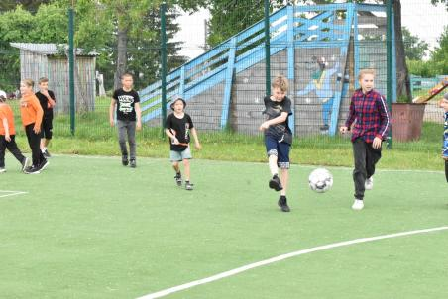
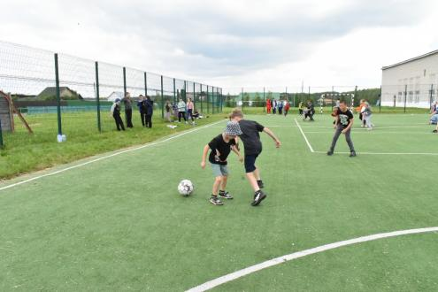
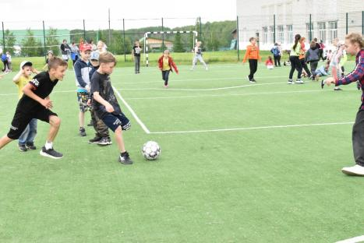
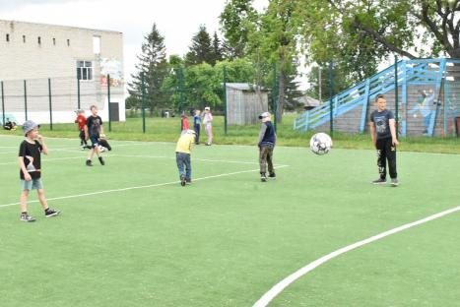
МИНИ – ФУТБОЛ ДЛЯ ДЕТЕЙ
1 июня 2022 г.

Slide 17
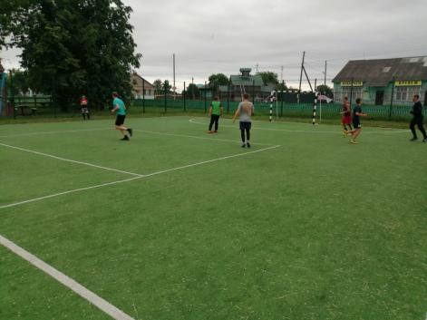
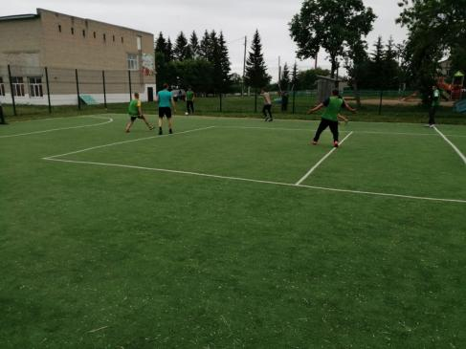
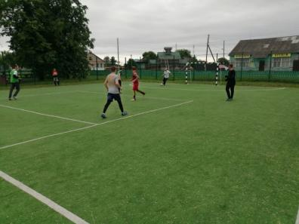
ЧЕМПИОНАТ ПО МИНИ – ФУТБОЛУ СРЕДИ МУЖЧИН
13 июня 2022 г.

Slide 18
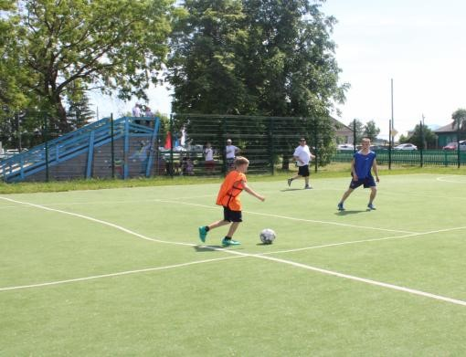
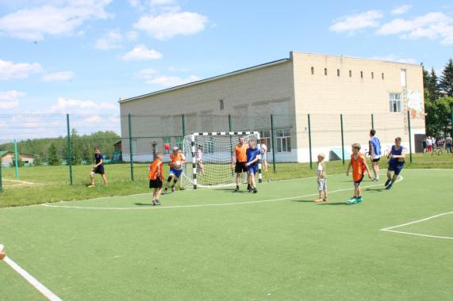
СОРЕВНОВНИЯ ПО МИНИ – ФУТБОЛУ
18 июня 2022 г.

Slide 19
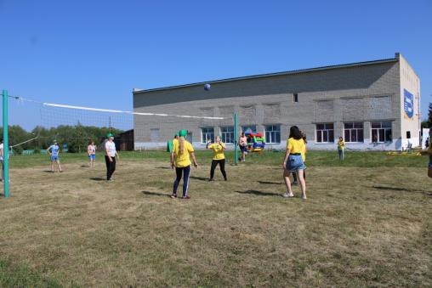
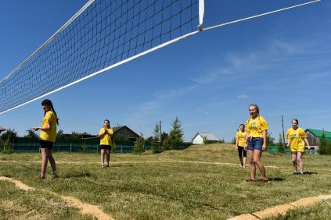
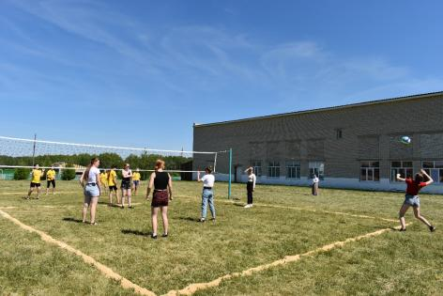
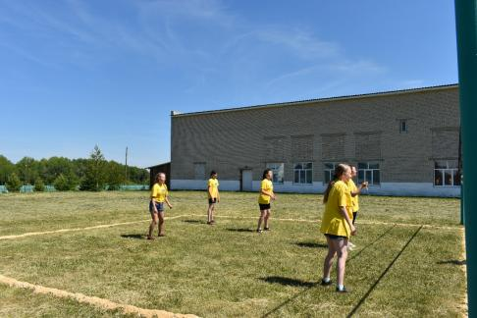
ВОЛЕЙБОЛ – ЖЕНЩИНЫ – 18 июня 2022 г.

Slide 20
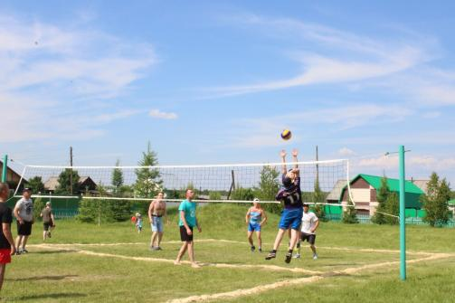
ВОЛЕЙБОЛ – МУЖЧИНЫ – 18 июня 2022 г.

Slide 21
ДАРТС – 18 июня 2022 г.

Slide 22
КОЛЬЦЕБРОС – 18 июня 2022 г.

Slide 23
ГОНКИ НА САМОКАТАХ ДЛЯ ДЕТЕЙ ОТ 3 ДО 6 ЛЕТ
18 июня 2022 г.

Slide 24
ПРАЗДНИК «СПОРТИВНОЕ АССОРТИ»
24 июня 2022 г.

Slide 25
ПРАЗДНИК «СПОРТИВНОЕ АССОРТИ»

Slide 26
СПАСИБО
ЗА ВНИМАНИЕ!

